Slide 1


Tiếng việt
Bài 4: Làm việc thật là vui
(tiết 4)

Slide 2
Thứ Tư ngày 18 tháng 9 năm 2024
Tiếng Việt
Bài 4: Làm việc thật là vui

Slide 3
Bài 4: LÀM VIỆC THẬT LÀ VUI
  Tiết 4

Slide 4
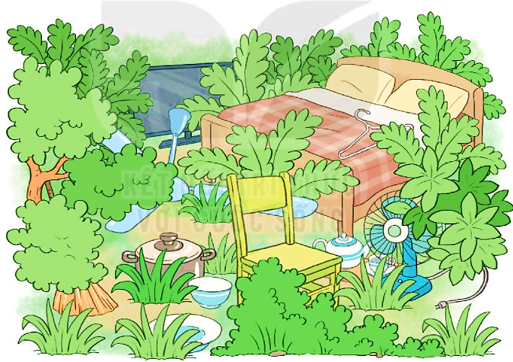
1. Tìm và gọi tên các vật trong tranh.
ti vi
gối
quạt trần
giường
mắc áo
ghế
quạt điện
ấm
nồi
chổi
chén
đĩa
bát

Slide 5
2. Tìm 3 – 5 từ ngữ chỉ hoạt động gắn với các vật trong tranh ở bài tập 1.
3. Đặt một câu nói về việc em làm ở nhà.
M: Em quét nhà.
M: chổi – quét nhà

Slide 6



CỦNG CỐ BÀI HỌC
Notes:
Bài giảng thiết kế bởi: Hương Thảo - tranthao121006@gmail.com

